Slide 1


তথ্য ও যোগাযোগ প্রযুক্তি
শ্রেণি-৭ম

Slide 2

পরিচিতি
শিক্ষক
পাঠ
শ্রেণি: ৭ম
বিষয়: তথ্য ও যোগাযোগ প্রযুক্তি
অধ্যায়: ২য়
পাঠ: মেমরি ও স্টোরেজ ডিভাইস
সময়: ৪5 মিনিট
সহকারী শিক্ষক (আইসিটি)
আদর্শ উচ্চ বিদ্যালয়
সদর, নোয়াখালী
asulymoon84@gmail.com

Slide 3
---এই পাঠ শেষে শিক্ষার্থীরা---
শিখনফলঃ
ইন্টারনেট কী তা বলতে পারবে।
শিক্ষায় ইন্টারনেটের ব্যবহার ব্যাখ্যা করতে পারবে।
অনলাইন শিক্ষা, তথ্য অনুসন্ধান ও ভার্চুয়াল ক্লাস সম্পর্কে জানতে পারবে।
নিরাপদে ইন্টারনেট ব্যবহারের নিয়ম বলতে পারবে।

Slide 4
ইন্টারনেট কী ?
ইন্টারনেট হলো বিশ্বের অসংখ্য কম্পিউটার ও মোবাইল ডিভাইসের সমন্বয়ে গঠিত একটি বৈশ্বিক নেটওয়ার্ক, যার মাধ্যমে তথ্য আদান-প্রদান করা যায়।

Slide 5
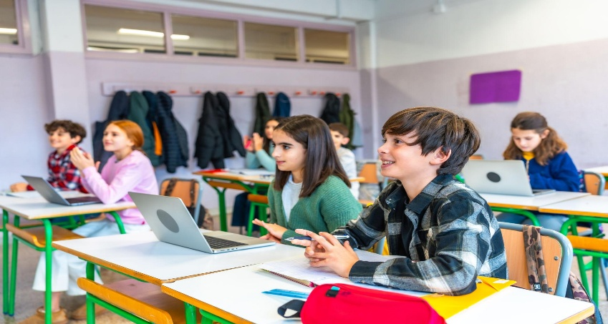
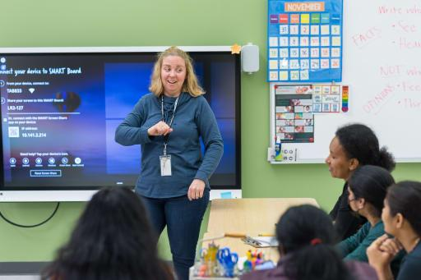
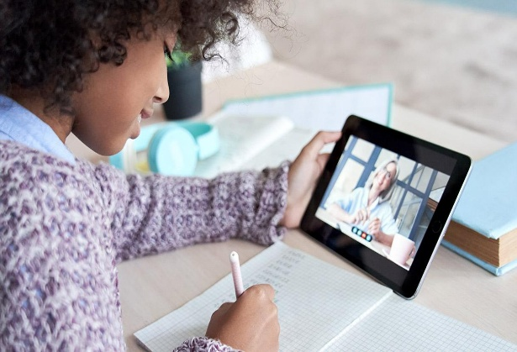
শিক্ষায় ইন্টারনেটের ব্যবহারের চিত্র

Slide 6
01
ঘরে বসেই ক্লাস করা যায়।
02
শিক্ষক ও শিক্ষার্থী একই সময়ে যুক্ত হতে পারে।
অনলাইন ক্লাস করা
03
লাইভ ক্লাস ও রেকর্ড করা ক্লাস দেখা যায়।
04
উদাহরণ: Zoom,Google,Meet, Microsoft Teams

Slide 7
তথ্য অনুসন্ধান
03
02
ছবি, ভিডিও ও গবেষণামূলক তথ্য সংগ্রহ করা যায়।
01
যেকোনো বিষয় সম্পর্কে দ্রুত তথ্য পাওয়া যায়।
পড়াশোনা আরও সহজ হয়।

Slide 8
01
বই অনলাইনে পড়া যায়।
02
PDF বই ডাউনলোড করা যায়।
ই-বুক ও ডিজিটাল লাইব্রেরি
03
নতুন নতুন বই সহজে পাওয়া যায়।

Slide 9
01
শিক্ষক অনলাইনে কাজ দিতে পারেন।
02
শিক্ষার্থীরা অনলাইনে জমা দিতে পারে।
বাড়ির কাজ ও অ্যাসাইনমেন্ট
03
ফলাফল দ্রুত জানা যায়।

Slide 10
01
ভার্চুয়াল ল্যাব ব্যবহার করা যায়।
02
গণিতের সমস্যা ভিডিও দেখে সমাধান করা যায়।
বিজ্ঞান ও গণিত শেখা
03
বিজ্ঞান পরীক্ষার ভিডিও দেখা যায়।

Slide 11
🌍 শিক্ষায় ইন্টারনেট ব্যবহারের সুবিধা
✅ যেকোনো সময় পড়াশোনা করা যায়।
✅ বিশ্বের বিভিন্ন দেশের শিক্ষা উপকরণ পাওয়া যায়।
✅ সময় ও অর্থ সাশ্রয় হয়।
✅ ভিডিও দেখে সহজে শেখা যায়।
✅ নতুন দক্ষতা অর্জন করা যায়।

Slide 12
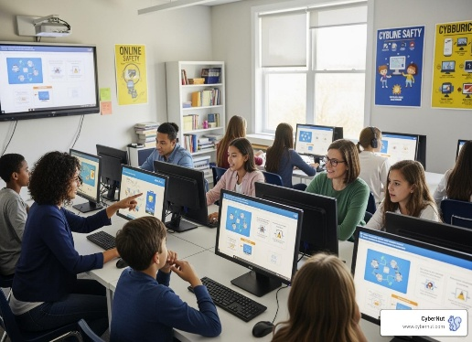
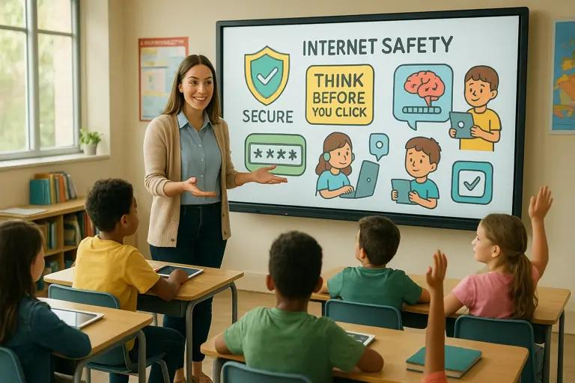
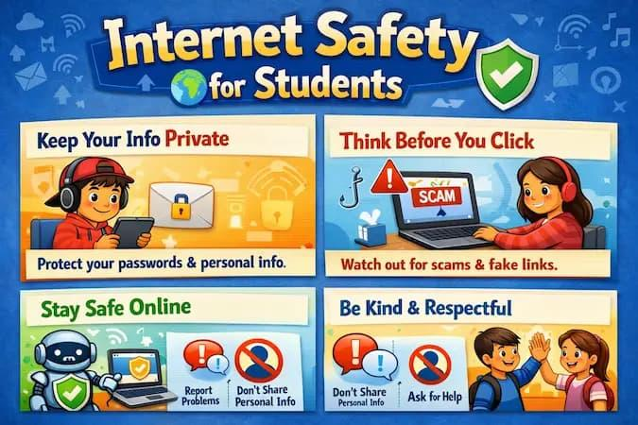
⚠️ শিক্ষায় ইন্টারনেট ব্যবহারের সতর্কতা

Slide 13
⚠️ শিক্ষায় ইন্টারনেট ব্যবহারের সতর্কতা
শুধুমাত্র শিক্ষামূলক ওয়েবসাইট ব্যবহার করবে।
অপরিচিত ব্যক্তির সাথে ব্যক্তিগত তথ্য শেয়ার করবে না।
শক্তিশালী পাসওয়ার্ড ব্যবহার করবে।
ভুয়া খবর যাচাই করবে।
নির্দিষ্ট সময়ের বেশি ইন্টারনেট ব্যবহার করবে না।
শিক্ষক বা অভিভাবকের পরামর্শ মেনে চলবে।

Slide 14
--- শ্রেণি কার্যক্রম ---
কার্যক্রম–১
দুইজনের দলে ভাগ হয়ে আলোচনা করো—
প্রশ্ন: ইন্টারনেট ব্যবহার করে কীভাবে একটি বিজ্ঞান বিষয় শেখা যায়?
কাজ | ইন্টারনেট ব্যবহার হবে?
ভিডিও দেখে পড়া | ✔
বই অনুসন্ধান | ✔
অনলাইন ক্লাস | ✔
অ্যাসাইনমেন্ট জমা | ✔
সংক্ষিপ্ত প্রশ্নঃ
১. ইন্টারনেট কী?
২. শিক্ষায় ইন্টারনেটের তিনটি ব্যবহার লেখো।
৩. অনলাইন ক্লাসের দুটি সুবিধা লেখো।
৪. নিরাপদ ইন্টারনেট ব্যবহারের চারটি নিয়ম লেখো।
--- মূল্যায়ণ ---

Slide 15
--- মূল্যায়ণ ---
বহুনির্বাচনী প্রশ্ন (MCQ)
১. ইন্টারনেটের মাধ্যমে কী করা যায়?
ক) শুধু গান শোনা খ) শুধু ছবি দেখা
গ) তথ্য সংগ্রহ ও শিক্ষা গ্রহণ ঘ) শুধু গেম খেলা
২. অনলাইন ক্লাসের একটি সুবিধা হলো—
ক) স্কুলে যেতে হয় না খ) বই লাগে না
গ) শিক্ষক লাগে না ঘ) পরীক্ষা হয় না
৩. ইন্টারনেট ব্যবহারের সময় কী করা উচিত?
ক) ব্যক্তিগত তথ্য সবার সাথে শেয়ার করা খ) শক্তিশালী পাসওয়ার্ড ব্যবহার করা
গ) ভুয়া তথ্য ছড়ানো ঘ) অপরিচিত লিংকে ক্লিক করা

Slide 16
--- বাড়ির কাজ ---
বাড়ির কাজঃ
"ইন্টারনেট ব্যবহার করে আমি কীভাবে পড়াশোনা করি" — এই বিষয়ে ৮–১০টি বাক্য লিখে আগামী ক্লাসে জমা দাও।

Slide 17


